Slide 1

Universidad de los Andes
Fisiología para Medicina
FISIOLOGÍA
SISTEMA NERVIOSO
AUTÓNOMO
2015
Ximena Páez

Slide 2
El paciente
siempre primero
aun por encima de
nuestros propios
intereses
Ximena Páez Medicina ULA 2015

Slide 3
MUY IMPORTANTE:
Este material
NO SUSTITUYE
el uso de los libros para estudiar fisiología
Ximena Páez Medicina ULA 2015

Slide 4
NOTA:
Para las clases y materiales del Sistema Nervioso Autónomo, se ha seguido en gran parte la organización y las ilustraciones del libro Autonomic Nerves de L. Wilson-Pauwels, P-A. Stewart y E.J. Akesson. B.C. Decker, 1997.
Ximena Páez Medicina ULA 2015

Slide 5
FUENTES
Ganong´s Review of Medical Physiology. 23er. Ed. K.E. Barrett, S.M. Barman, S. Boitano, H.L.
Brooks Eds. Lange, 2010.
Fisiología Médica. Fiorenzo Conti (ed.). Mc Graw-Hill, 2010.
Silbernagl S. Despopoulos. Fisiología. Texto y Atlas 7^{tima} Ed. Editorial Médica Panamericana, 2009.
Fox S.I. Human Physiology. 10th edition. McGraw-Hill, New York, 2008.
McCorry L.K. Physiology of the Autonomic Nervous System. Am. J. Pharm. Edu. 71 (4): 78, 2007.
Costanzo L.S. Physiology. 3er Ed. Saunders Elsevier, 2006.
Primer on The Autonomic Nervous System. 2nd edition. D. Robertson, Editor-in- chief. Elsevier
Academic Press, San Diego, 2004.
Shen H. The autonomic nervous system. Memocharts Pharmacology. An integrated
minireview. Minireview LLC, Stow, 2004.
__. Drugs affecting adrenergic transmission. Memocharts Pharmacology. An
integrated minireview. Minireview LLC, Stow, 2004.
__. Drugs affecting cholinergic transmission. Memocharts Pharmacology. An
integrated minireview. Minireview LLC, Stow, 2004.
Goodman & Gilman’s The Pharmacological Basis of Therapeutics 10th Ed. J.G. Hardman, L.E.
Limbird Eds. , A. Goodman Gilman Consulting Ed. McGraw-Hill, 2001.
Wilson-Pauwels L., Stewart P.A. Akesson E.J. Autonomic Nerves. B.C Decker, 1997.
Ximena Páez Medicina ULA 2015

Slide 6
SNA
Introducción
II Anatomía funcional autonómica
III Neurotransmisión
IV Acciones autonómicas en órganos y tejidos
V Farmacotoxicología autonómica
VI Clínica autonómica
Ximena Páez Medicina ULA 2015

Slide 7
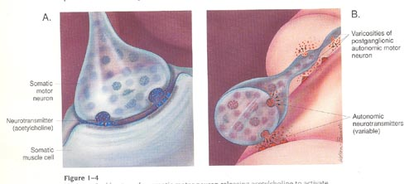
Botón
terminal
SNA
III. Neurotransmisión
autonómica
NT
Varicosidades
1era. parte
Transmisión Química Autonómica
2da. parte
TQ en Div. Parasimpática
TQ en Div. Simpática
NT
Ximena Páez Medicina ULA 2014

Slide 8
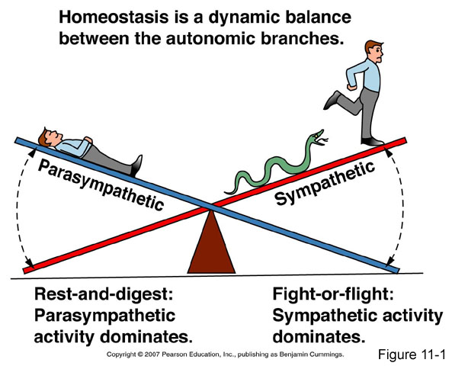
Homeostasis: balance dinámico
entre las divisiones autonómicas
Parasimpático
Simpático
Reposo y digestión:
Domina el parasimpático
Pelear o correr:
Domina el simpático
www.colorado.edu
Ximena Páez Medicina ULA 2015

Slide 9
III Neurotransmisión
autonómica
Transmisión Química Autonómica
Sinapsis
Transmisores
Receptores
Mecanismos señalización intracelular
Efectores
Ximena Páez Medicina ULA 2015

Slide 10
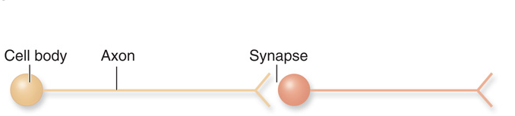
III Neurotransmisión
autonómica
Sinapsis
Neurona Presináptica
Neurona Postsináptica
cuerpo
axón
Sinapsis
Efector
Ximena Páez Medicina ULA 2015

Slide 11
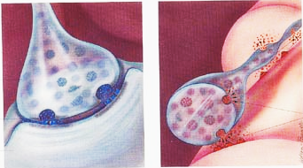
*
*
Transmisión química
Varicosidades
boutons en passant
Botón terminal
NT
NT
SINAPSIS DIRECTA
SINAPSIS DIFUSA
Sinapsis en ganglios
autonómicos
Sinapsis en uniones
autonómicas neuroefectoras
Ximena Páez Medicina ULA 2015

Slide 12
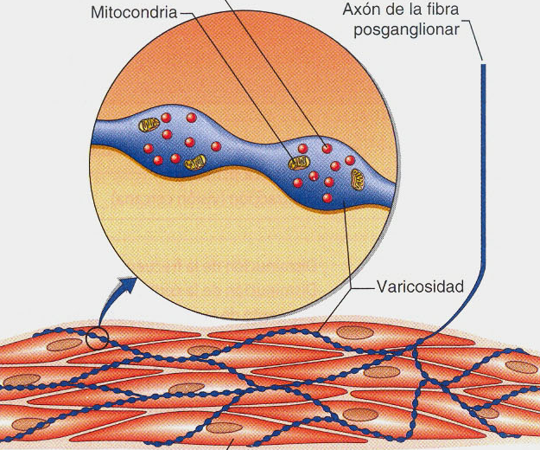
III Neurotransmisión
autonómica
Transmisión
química
Vesículas con NT
Mitocondria
**
Ax. simpáticos
posganglionares
SINAPSIS
DIFUSA
Transmisión
de volumen
Varicosidad
C. músculo liso
Fisiología Médica. Fiorenzo Conti (Ed.). Mc Graw-Hill, 2010.
Ximena Páez Medicina ULA 2015

Slide 13
III Neurotransmisión
autonómica
***
Transmisores
Clásicos
ACh, NE, E, DA
Neuropéptidos
VIP, Sustancia P, etc.
No convencionales
Óxido nítrico, ATP etc.
Ximena Páez Medicina ULA 2015

Slide 14
III Neurotransmisión
autonómica
Transmisores
Clásicos
***
Neuronas Adrenérgicas
liberan de sus terminales:
Neuronas Colinérgicas
liberan de sus terminales:
Norepinefrina
(NE)
Acetilcolina (ACh)
Células cromafines
(médula adrenal) liberan:
Epinefrina (E) (80%)
NE (20%)
Ximena Páez Medicina ULA 2015

Slide 15
III Neurotransmisión
autonómica
Transmisores
***
Clásicos
Características | Acetilcolina | Norepinefrina | Epinefrina
Sitio de liberación | Todas N. pregl. y las parasimp. posgangl.; algunas N. simp. posgangl. | Mayoría de N. simp. posgangl.; Médula adrenal 20% | Médula adrenal 80%
Receptor | Nicotínicos, muscarínicos | α1, α2, β1, β3 | α1, α2, β1, β2
Terminación de actividad | Degradación enzimática por acetilcolinesterasa (AChE) | Recaptura dentro del terminal; difusión fuera espacio sináptico, metabolismo por MAO dentro terminal o por COMT en hígado | Degradación por COMT en hígado
Ximena Páez Medicina ULA 2015

Slide 16
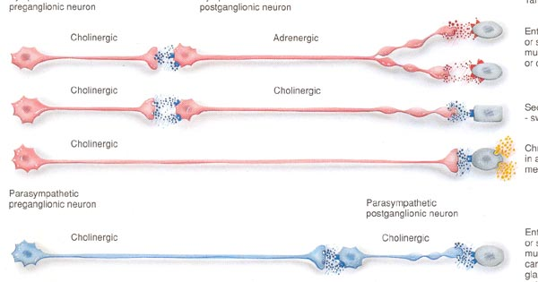
*
**
Transmisores
N. Simpática
Pregangl.
N. Simpática
Posgangl.
NE
ACh
colinérgica
adrenérgica
colinérgica
colinérgica
colinérgica
ACh
N. Parasimpática
Pregangl.
N. Parasimpática
Posgangl.
colinérgica
colinérgica
ACh
ACh
Ximena Páez Medicina ULA 2015

Slide 17
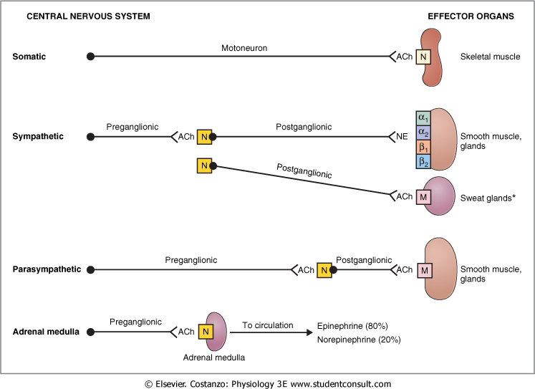
III Neurotransmisión
autonómica
Transmisores
**
SNC
EFECTORES
Somático
Motoneurona
Músculo
esquelético
Ximena Páez Medicina ULA 2015

Slide 18
III Neurotransmisión
autonómica
Transmisores
**
SNC
EFECTORES
Somático
Motoneurona
Músculo
esquelético
Preganglionar
Posganglionar
Simpático
Mus liso.
glándulas
Posganglionar
Gl. sudoríparas
Ximena Páez Medicina ULA 2015

Slide 19
Transmisores
**
SNC
EFECTORES
Somático
Motoneurona
Músculo
esquelético
Preganglionar
Posganglionar
Simpático
Mus liso.
glándulas
Posganglionar
Gl. sudoríparas
Preganglionar
Posganglionar
Parasimpático
Mus liso.
glándulas
Ximena Páez Medicina ULA 2015

Slide 20
Transmisores
****
III Neurotransmisión
autonómica
SNC
EFECTORES
Somático
Motoneurona
Músculo
esquelético
Preganglionar
Posganglionar
Simpático
Mus liso.
glándulas
Posganglionar
Gl. sudoríparas
Preganglionar
Posganglionar
Parasimpático
Mus liso.
glándulas
Simpático
Preganglionar
A la sangre
E 80%
NE 20%
Médula adrenal
Ximena Páez Medicina ULA 2015

Slide 21
Transmisores
Neuronas colinérgicas
Todas las N. PREganglionares
N. POSgang. parasimpáticas
N. POSgangl. anatómicamente simpáticas que
inervan glándulas sudoríparas, algunos vasos
sanguíneos en piel
***
Neuronas noradrenérgicas
El resto de las N. simpáticas POSganglionares
Médula adrenal
La médula es como un ganglio simpático
N. PREganglionares inervan la glándula
C. POSganglionares (c. cromafines) han
perdido axones y secretan E, NE, algo de DA
Ximena Páez Medicina ULA 2015

Slide 22
III Neurotransmisión
autonómica
Transmisores
**
Clásicos
N. Colinérgicas
liberan de sus terminales:
N. Adrenérgicas
liberan de sus terminales:
ACh
NE
Efectos locales muy cortos
por alta concentración de AChE
que la elimina en < 1 mseg
No hay ACh circulante
Inactivada por recaptación en terminal y metabolizada intra-neuronalmente por enzima MAO
Efecto más duradero que el de ACh
Ximena Páez Medicina ULA 2015

Slide 23
**
III Neurotransmisión
autonómica
Clásicos
Transmisores
Células Cromafines
liberan a circulación:
Catecolaminas: E y NE
Mayor duración y rango de acción que
NE neuronal
Degradación en el hígado por COMT
Efectos por 1-2 min vs. mseg NE neuronal
Actúan en todo el organismo y en tejidos no directamente inervados por el simpático:
m. liso vía aérea, hepatocitos, adipocitos.
E, NE y DA se encuentran en sangre
Ximena Páez Medicina ULA 2015

Slide 24
III Neurotransmisión
autonómica
Transmisores
Clásicos
Neuropéptidos
Interneuronas pequeñas intensamente fluorescentes (SIF) en ganglios simpáticos.
Neuronas adrenérgicas
inervan vascularización renal
secretan
Dopamina (DA)
Neuronas PREganglionares en ganglios secretan péptidos como
GnRH
Ximena Páez Medicina ULA 2015

Slide 25
 | A | B | C | D | E
Angiotensina II Bombesin (péptido liberador de gastrina) Péptido relacionado con gen calcitonina Colecistokinina (CCK) Dinorfina Encefalina Galanina H. Liberadora de H. luteinizante (LHRH) Neuropéptido Y (NPY) Neurotensina (NT) Oxitocina Somatostatina (SIH) Sustancia P Péptido intestinal vasoactivo (VIP) | X X X X X | X X X X | X X X X | X X X X X X X X X | X X
Neuropéptidos en SNA
A. N. preganglionares
B. N. posganglionares
C. N. entéricas
D. Ax. viscerales sensoriales
E. Médula adrenal
Ximena Páez Medicina ULA 2015

Slide 26
III Neurotransmisión
autonómica
**
Transmisores
Clásicos y Neuropéptidos
Neuronas Colinérgicas
liberan de sus terminales:
Neuronas Adrenérgicas
liberan de sus terminales:
Cotransmisores:
ACh con
VIP
Cotransmisores:
NE con
NPY y ATP
Ejemplos
Complejidad de
respuestas…
Ximena Páez Medicina ULA 2015

Slide 27
III Neurotransmisión
autonómica
*
*
Transmisores
No convencionales
Purinas: ATP y Adenosina
Óxido Nítrico (NO)
Modulación contracción vascular
Monóxido de carbono (CO)
Células intersticiales de Cajal
Ximena Páez Medicina ULA 2015

Slide 28
III Neurotransmisión
autonómica
***
Receptores
Neuronas posgangl.
R. Nicotínicos
(R. Canales)
ACh
Células Efectoras
(R. metabotrópicos)
R. Muscarínicos
ACh
R. Adrenérgicos
NE, E
Ximena Páez Medicina ULA 2015

Slide 29
III Neurotransmisión
autonómica
**
Receptores
R. Canales Na⁺/K⁺
NICOTÍNICOS
R. Metabotrópicos
MUSCARÍNICOS
ADRENÉRGICOS
Entran más cargas positivas, despolarizan la membrana
Acoplados a proteínas G
Sistemas de Segundos
Mensajeros
ACCIÓN RÁPIDA
ACCIÓN LENTA
Ximena Páez Medicina ULA 2015

Slide 30
III Neurotransmisión
autonómica
Vía parasimpática
Vía simpática
SNC
SNC
Ganglio
Ganglio
ACh
ACh
R. nicotínico
R. nicotínico
ACh
NE
Ximena Páez Medicina ULA 2015

Slide 31
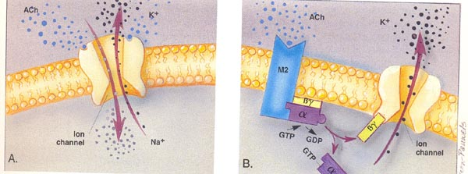
III Neurotransmisión
autonómica
Receptores
Canales
**
Receptor
Nicotínico
ACh
K⁺
Entrada neta
de q+
Despolarización
Canal
iónico
PPSE
Na⁺
Ximena Páez Medicina ULA 2015

Slide 32
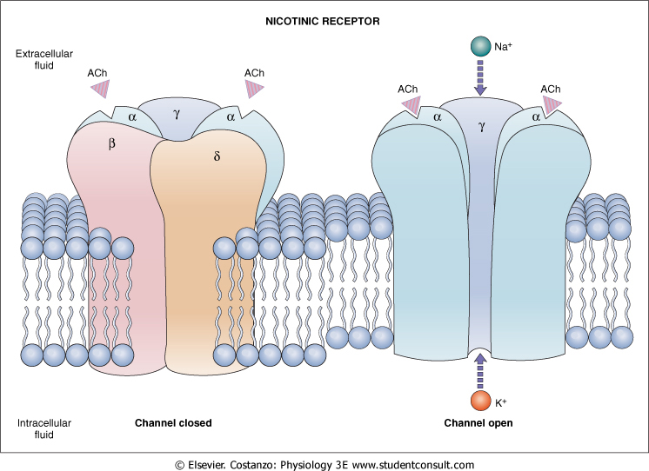
Receptores
Canales
Receptor
Nicotínico
Exterior
Na⁺
ACh
ACh
ACh
ACh
K⁺
Canal cerrado
Interior
Canal abierto
Ximena Páez Medicina ULA 2015

Slide 33
**
Vía parasimpática
Vía simpática
SNC
SNC
Ganglio
Ganglio
ACh
R. nicotínico
R. nicotínico
ACh
NE
R. muscarínico
R. adrenérgico
Efectores:
Músculo involuntario
Glándulas
Efectores:
Músculo involuntario
Glándulas
Ximena Páez Medicina ULA 2015

Slide 34
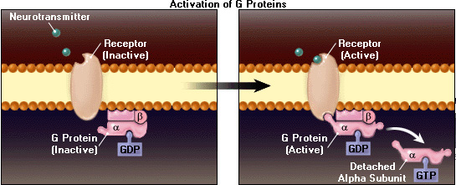
III Neurotransmisión
autonómica
**
Receptores Metabotrópicos
Acoplados a proteínas G
Neurotransmisor
Receptor
inactivo
Receptor
activo
Proteína G
activa
Proteína G
inactiva
Subunidad α
despegada
Ximena Páez Medicina ULA 2015

Slide 35
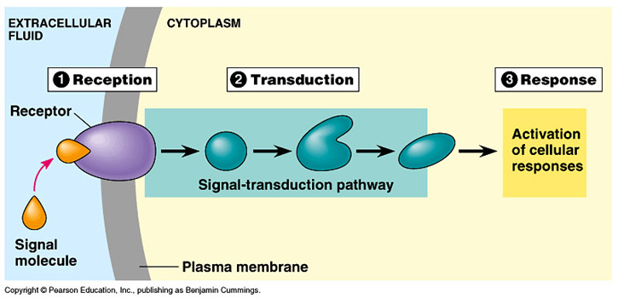
III Neurotransmisión
autonómica
**
Mecanismos señalización intracelular
RECEPCIÓN
RESPUESTAS
LENTAS
TRANSDUCCIÓN
Activación
de
respuestas
celulares
Señal
Acciones relativamente duraderas,
por receptores metabotrópicos
acoplados a proteínas G
Membrana
Ximena Páez Medicina ULA 2015

Slide 36
***
III Neurotransmisión
autonómica
1. Transmisor-Receptor
2. Mecanismos transducción intracelulares
Sistema Adenililciclasa (AC)
Sistema Guanililciclasa (GC)
Sistema Fosfolipasa C (PLC)
Segundos mensajeros:
AMPc, GMPc, DG, IP3, Ca⁺⁺
CASCADAS
T
R
Mec. Intra
celulares
3. Acciones celulares
Acciones
Apertura o cierre de canales iónicos
Hiperpolarización o despolarización
Contracción o relajación músculo involuntario
Estimulación o inhibición de secreción
Ximena Páez Medicina ULA 2015

Slide 37
III Neurotransmisión
autonómica
Receptores
Metabotrópicos
**
Ej.
Receptor Muscarínico
ACh
K⁺
Transducción de
Señales
Proteínas G
Apertura directa
canal iónico por
subunidad βγ
M2
Sale K⁺
Hiperpolarización
membrana
Canal
Iónico
Potasio
Acción sináptica más duradera en efectores
con receptores asociados a proteínas G
Ximena Páez Medicina ULA 2015

Slide 38
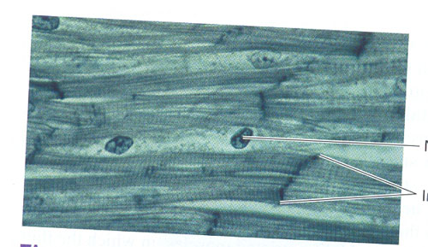
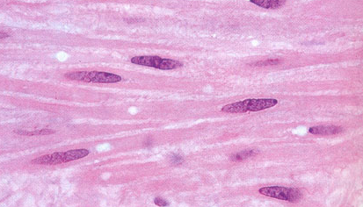
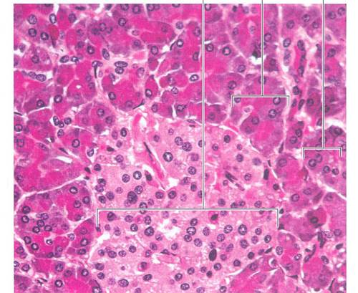
III Neurotransmisión
autonómica
***
Efectores
Músculo cardiaco
Músculo liso
Glándulas
Músculo Cardiaco
Músculo Liso
órganos huecos TGI,
TGU, vasos sanguíneos
C. Secretoras
exocrinas, endocrinas
Ximena Páez Medicina ULA 2015

Slide 39
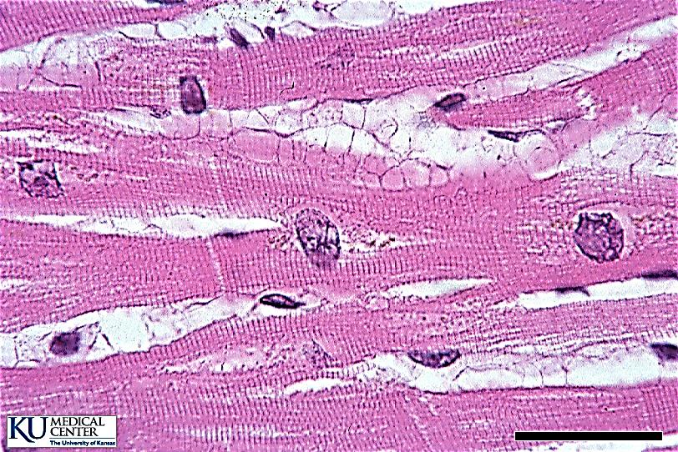
Efectores
Músculo
involuntario
**
Músculo cardiaco
Es estriado, tiene sarcómeras
Son fibras cortas ramificadas e interconectadas por discos intercalares, la excitación se difunde en masa, se comporta
como sincitio
Se contrae espontáneamente y es regulado por SNA
Ca⁺⁺ i necesario para contracción, que ocurre por deslizamiento de actina y miosina
http://www.kumc.edu/instruction/medicine/anatomy/histoweb/muscular/large/Musc14.JPG
Discos
intercalares
Uniones Gap
Núcleo
Ximena Páez Medicina ULA 2015

Slide 40
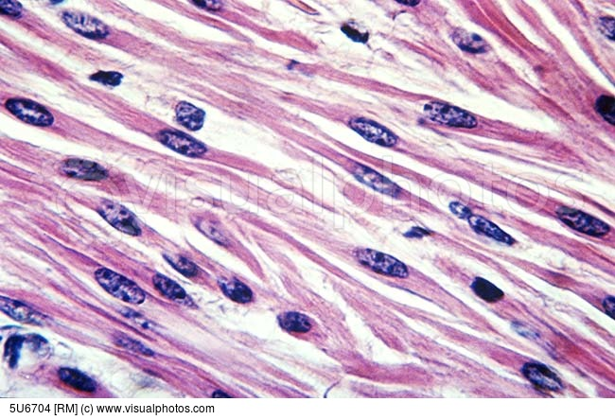
Efectores
Músculo
involuntario
**
Músculo liso
Menos especializado, no tiene
estriaciones, no tiene sarcómeras
Mayor cantidad de actina por miosina
Más independiente de su inervación,
no se atrofia cuando es denervado.
Puede recuperar su función
Ca⁺⁺ i necesario para contracción,
que ocurre por deslizamiento de actina
y miosina
Puede contraerse aún después de un gran estiramiento a diferencia de m. estriado
Es regulado por SNA
ww.visualphotos.com/image/1x8803251/smooth-muscle-lm
Ximena Páez Medicina ULA 2015

Slide 41
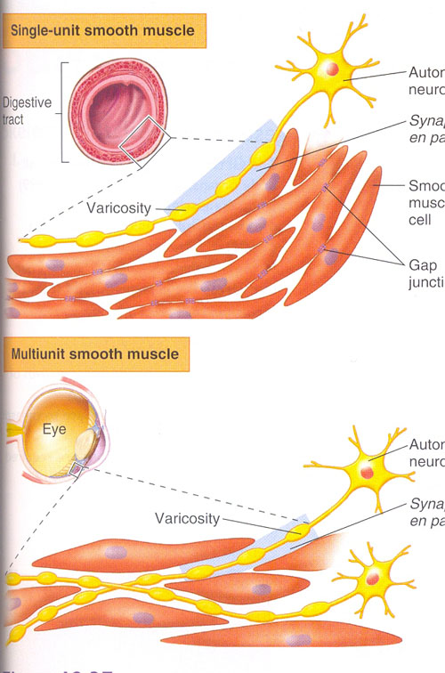
Efectores
**
Músculo liso
Músculo
involuntario
Neurona
posganglionar
Unitario (miogénico):
Sincitio funcional
Se contrae
independiente
del SNA
Varicosidad
Uniones
gap
Ej. m. intestinal
m. uterino
Sincitio funcional
Ximena Páez Medicina ULA 2015

Slide 42
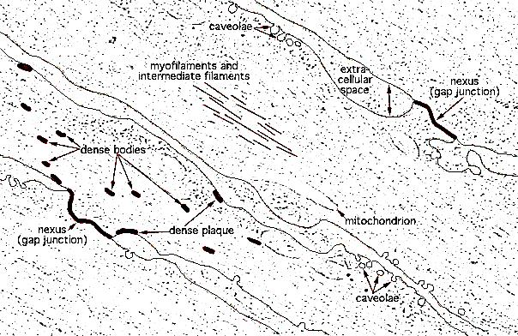
Músculo liso
III Neurotransmisión
autonómica
Uniones gap
Uniones gap
Uniones gap, microscopio electrónico
http://medlib.bu.edu/histology/p/21702lca.htm
Ximena Páez Medicina ULA 2015

Slide 43
III Neurotransmisión
autonómica
Efectores
Músculo
involuntario
**
Músculo liso
Neurona
posganglionar
Multiunitario:
inervación
autonómica
individual
Ej. m. ciliar
m. radial
Varicosidad
Fibras musculares individuales
Ximena Páez Medicina ULA 2015

Slide 44
III Neurotransmisión
autonómica
2da. parte
Transmisión Div. Parasimpática
Transmisión Div. Simpática
Ximena Páez Medicina ULA 2015

Slide 45
III Neurotransmisión
autonómica
Transmisión Química
Parasimpática
Sinapsis colinérgica
Ciclo neurotransmisor ACh
Receptores Colinérgicos
Mecanismos Señalización Intracelular
Ejemplos transmisión colinérgica:
- Ganglio autonómico, efecto RNn
- Ganglio autonómico, efecto M1
- Corazón marcapasos, efecto M2
- Corazón miocitos efecto M2
- Glándulas exocrinas, efecto M3
****
Ximena Páez Medicina ULA 2015

Slide 46
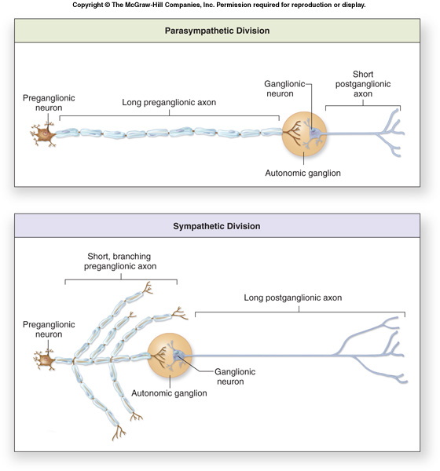
III Neurotransmisión
autonómica
***
Sinapsis
Div. parasimpática
ACh
Ax. POSgangl. Corto
N.pregangl.
Ax. PREgangl. Largo
EFECTOR
ACh
Ganglio
N. ganglionar
S. Directa
S. Difusa
Ximena Páez Medicina ULA 2015

Slide 47
III Neurotransmisión
autonómica
Sinapsis
Div. parasimpática
N. Parasimpática
PREganglionar
N. Parasimpática
POSganglionar
colinérgica
colinérgica
Efector
Ganglio
ACh
ACh
Ximena Páez Medicina ULA 2015

Slide 48
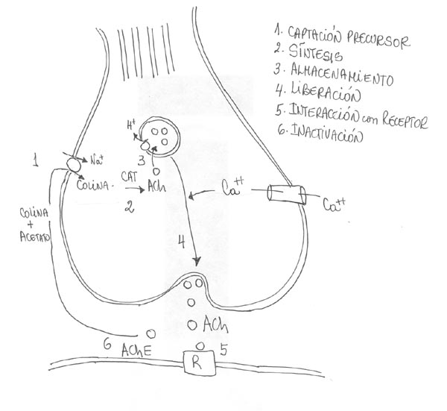
1. Captación precursor
2. Síntesis ACh
3. Almacenamiento
4. Liberación
5 .Interacción NT-receptor
6. Inactivación
Degradación enzimática
Neurotransmisor
****
Terminal
Colinérgico
Ciclo metabólico
ACh
ACh
Sitios de manipulación
farmacológica
Célula postsináptica
Ximena Páez Medicina ULA 2015

Slide 49
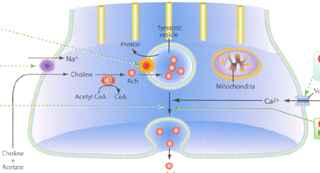
III Neurotransmisión
autonómica
Terminal
COLINÉRGICO
Vesícula
sináptica
Colina
ACh
Mitocondria
Ca⁺⁺
Colina
+
Acetato
ACh
Neurotransmisor
Ximena Páez Medicina ULA 2015

Slide 50
III Neurotransmisión
autonómica
***
Receptores Colinérgicos
NICOTÍNICOS
(canales Na⁺/K⁺)
MUSCARÍNICOS
(metabotrópicos)
RNN en:
- Ganglio autonómico
- Médula adrenal
RM₁₋₃ en:
- Ganglio autonómico
- Corazón
- Músculo liso
- Glándulas
Ximena Páez Medicina ULA 2015

Slide 51
*
*
Receptores Colinérgicos ubicación
F. PREgangl.
Neuronas POSgangl.
Células efectoras
R. Nicotínicos (muchos)
parasimpática
N. Colinérgica posgangl.
M. liso, glándulas,
neuronas entéricas
ganglio
R. Muscarínicos (pocos)
simpática
Médula adrenal
R. Muscarínicos
simpática
N. Adrenérgica posgangl.
ganglio
simpática
N. Colinérgica posgangl.
Gl. sudoríparas
ganglio
Ximena Páez Medicina ULA 2015

Slide 52
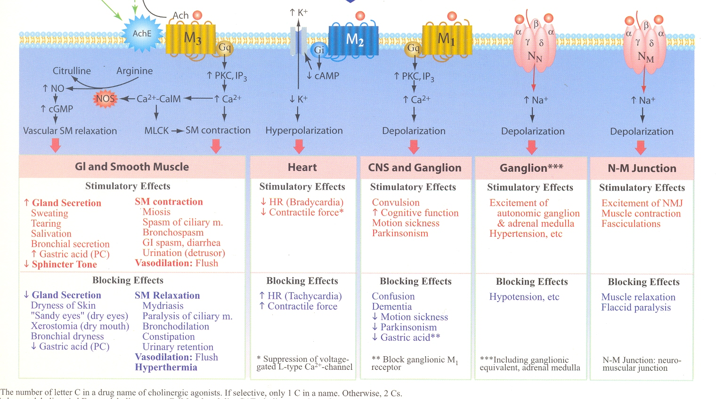
III Neurotransmisión
autonómica
Receptores
COLINÉRGICOS
****
Muscarínicos
Nicotínicos
Colina + acetato
ACh
K⁺
Músculo liso
Corazón
SNC y ganglios
Canal iónico
en:
Ganglios
Autonómicos
Med. Adrenal
Canal iónico
Placa NM
Contracción
m. esquelet.
PGq PLC,
Aumento Ca⁺⁺i
Aumento motilidad y
Secreción
Vasodilatación
PGi AC
Disminución FC
Disminución
contracción
PGq PLC
Aumento Ca⁺⁺i
PPSE lento
Ximena Páez Medicina ULA 2015

Slide 53
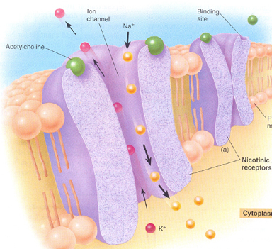
Receptores
COLINÉRGICOS
R. Nicotínico
K⁺
canal
Sitio
enlace
Na⁺
- Gangl. autonómicos
- Médula adrenal
ACh
gNa⁺ > gK⁺
Entrada neta
de cargas +
Despolarización
PPSE
Na⁺
K⁺
Nicotina (+)
Hexametonio (-)
(+) agonista
(-) antagonista
Ximena Páez Medicina ULA 2015

Slide 54
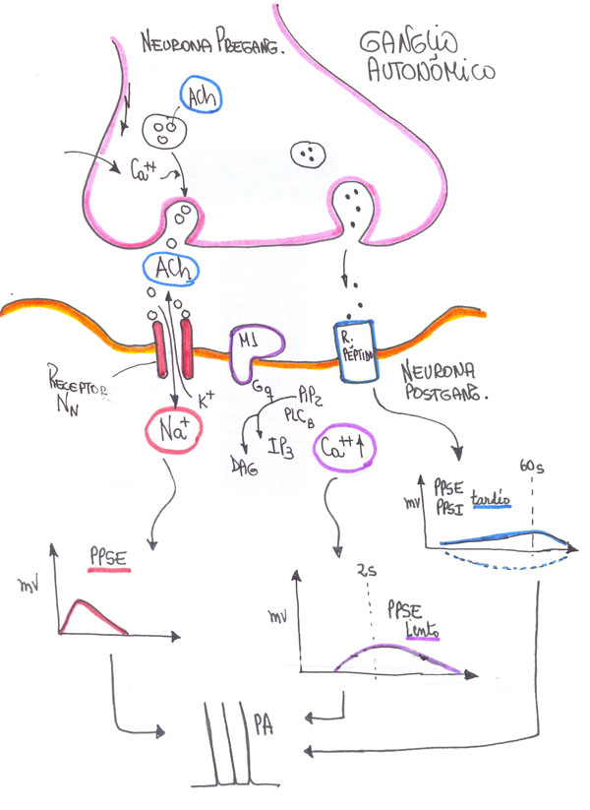
Receptores
COLINÉRGICOS
**
N. PREganglionar
RNN
Ganglio
autonómico
R. NN
N. POSganglionar
PPSE
mseg
Ximena Páez Medicina ULA 2015

Slide 55
N. PREgangl.
Receptores
COLINÉRGICOS
**
R. Muscarínicos
Metabotrópicos
GANGLIO
R. M1
Ganglio
autonómico
R. NN
N. POSgangl.
Acoplado PLC
Aumenta Ca⁺⁺i
Despolarización
PPSE lento
PPSE
PPSE lento
mseg
Oxotremorina (+)
Atropina (-)
Escopolamina (-)
seg
Ximena Páez Medicina ULA 2015

Slide 56
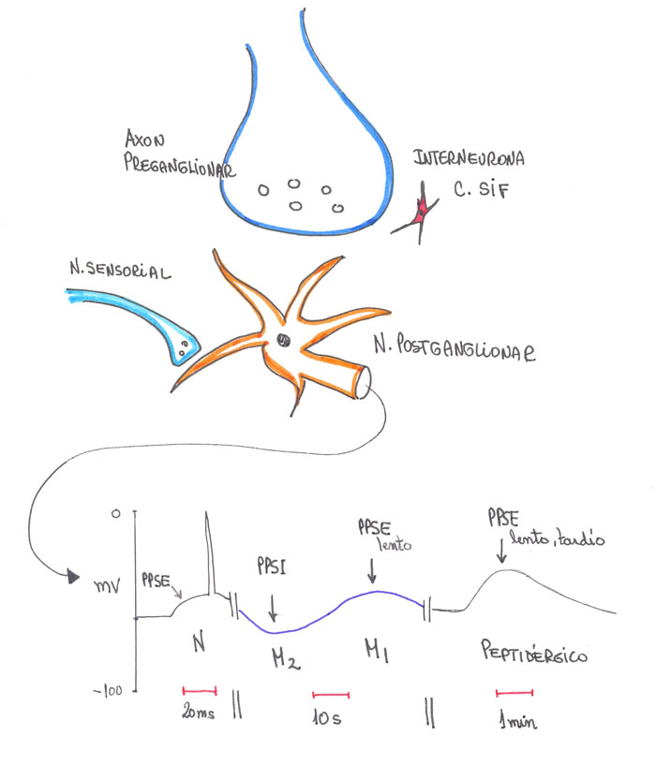
III Neurotransmisión
autonómica
Ax. PREganglionar
Transmisión
en ganglios
Interneurona
C. SIF
(DA)
(DA)
Ax. Sensorial
GANGLIO
N. POSganglionar
Goodman & Gilman’s The Pharmacological Basis of Therapeutics 10th Ed. J.G. Hardman, L.E.
Limbird Eds. , A. Goodman Gilman Consulting Ed. McGraw-Hill, 2001.
Registro eléctrico
N. Posganglionar
R_{NN}
R.DA₂
R.M₁
R. Peptidérgico
20 mseg
10 seg
1 min
Ximena Páez Medicina ULA 2015

Slide 57
III Neurotransmisión
autonómica
**
Compleja!!
Transmisión en ganglios simpáticos
POTENCIAL | DURACIÓN | MEDIADOR | RECEPTOR
PPSE rápidos | 30 ms | ACh | Nicotínico
PPSI lentos | 2 s | DA ACh | D2 M2*
PPSE lentos | 30 s | ACh | M1
PPSE lento tardío | 4 min | GnRH | GnRH
√
√
√
√
Tomado: Tabla 13-1 Review of Medical Physiology. W. Ganong. 21st Ed. 2005.
* Goodman & Gilman’s The Pharmacological Basis of Therapeutics 10th Ed. J.G.
Hardman, L.E. Limbird Eds. , A. Goodman Gilman Consulting Ed. McGraw-Hill, 2001.
PPS son más lentos cuando son a través de
receptores metabotrópicos
Ximena Páez Medicina ULA 2015

Slide 58
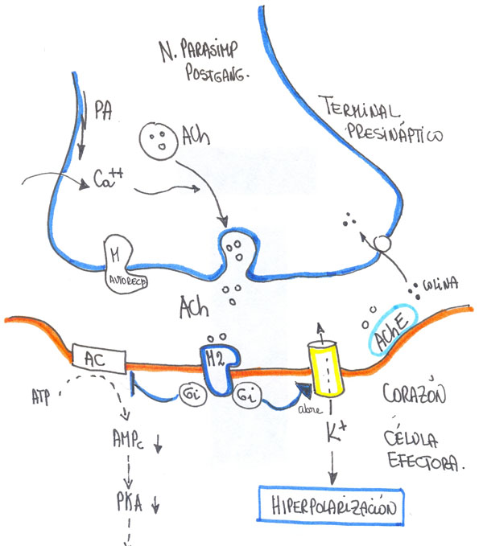
Receptores
COLINÉRGICOS
N. POSgangl.
***
R. Muscarínicos
Metabotrópicos
R. M2
Corazón
K⁺
Efector
corazón
βγ
Hiperpolarización
Disminución
frecuencia
Disminución
contracción
Ca⁺⁺
Ximena Páez Medicina ULA 2015

Slide 59
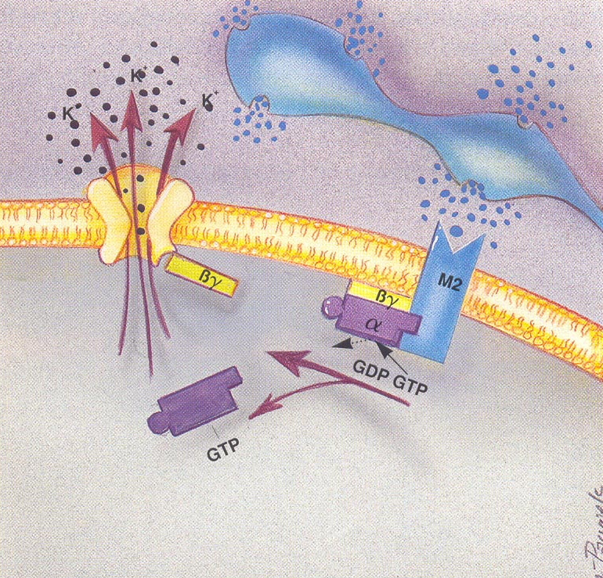
Corazón
Marcapasos
R. Muscarínicos
Metabotrópicos
R. M2
Corazón
K⁺
K⁺
K⁺
***
ACh
Apertura
directa
canal K⁺
M2
Aumenta salida K⁺
Hiperpolarización
Disminución frec.
potenciales acción
Disminuye FC
Atropina (-)
Ximena Páez Medicina ULA 2015

Slide 60
Transmisión
Parasimpática
****
ACh
Corazón
Marcapasos
RM2 – PGi
Gi βγ
Abre canales K⁺
Sale K⁺
Hiperpolarización
Frecuencia potenciales acción
BRADICARDIA
Ximena Páez Medicina ULA 2015

Slide 61
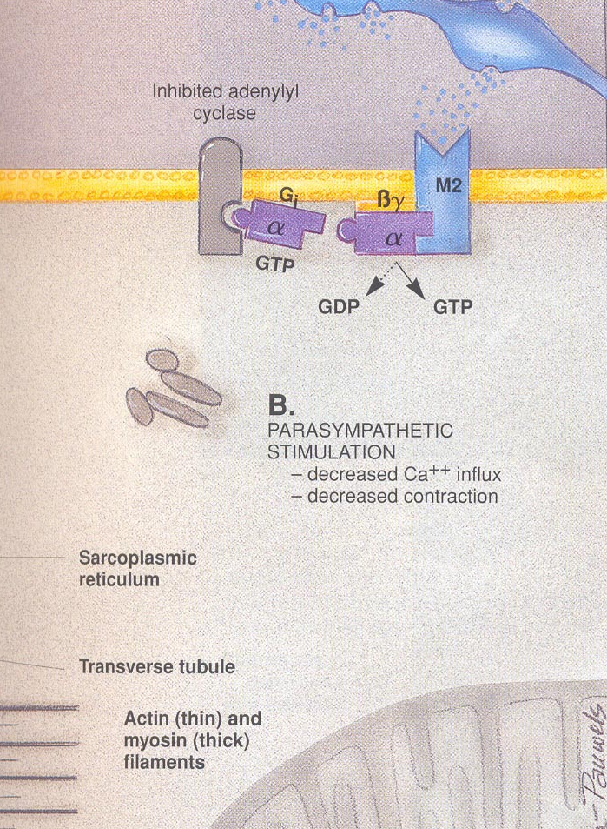
R. Muscarínicos
Metabotrópicos
Corazón
Músculo
AC
inhibida
R. M2
ACh
***
M2
AMPc
Receptor M2 acoplado
a proteína Gi
Disminuye AMPc
Disminuye Fosforilación
Canales Ca⁺⁺
Disminuye entrada Ca⁺⁺
Disminuye
contracción
PKA
Act. Canales Ca⁺⁺
voltaje depend. tipo L
Contracción
cardiaca
Atropina (-)
Filamentos
actina miosina
Ximena Páez Medicina ULA 2015

Slide 62
Transmisión
Parasimpática
****
ACh
Corazón
Músculo
RM2 – PGi - AC
AMPc
PKA
Fosforilación canales Ca⁺⁺ tipo L
Ca⁺⁺ i
DISMINUCIÓN CONTRACCIÓN
Ximena Páez Medicina ULA 2015

Slide 63
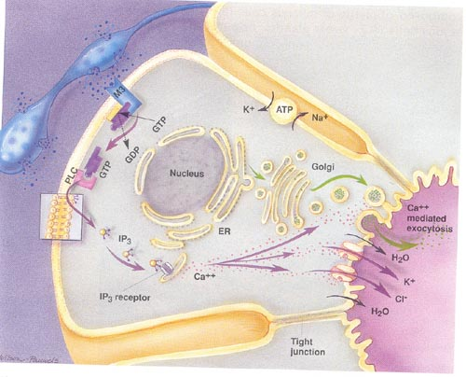
R. Muscarínicos
Metabotrópicos
Glándulas
exocrinas
Sistema PLC
R. M3
**
*
M3
ACh
PLC
Exocitosis
Muscarina (+)
Pilocarpina (+)
Betanecol (+)
Atropina (-)
Ximena Páez Medicina ULA 2015

Slide 64
Transmisión
Parasimpática
ACh
***
RM3 – PLC
Glándulas
exocrinas
IP3
Ca⁺⁺ i
Act canales K⁺ y Cl⁻
Salida K⁺ , Cl- , agua
Exocitosis gránulos
SECRECIÓN
Ximena Páez Medicina ULA 2015

Slide 65
III Neurotransmisión
autonómica
R. M3
****
Transmisión
Parasimpática
ACh
Contrae músculo liso
Miosis
Músculo ciliar
Broncoespasmo
Contracción TGI, diarrea
Micción
Disminuye tono esfínteres
Aumenta secreción glándulas
Sudación
Lagrimeo, secreción nasal
Salivación
Sec. Bronquial
Aumenta secreción gástrica ácida
Vasodilatación por generación
óxido nítrico (NO)
Vasodilatación
Contracción
M. Liso
Secreción
glandular
Ximena Páez Medicina ULA 2015

Slide 66
Acciones
R. Colinérgicos
****
ACh
ACh
ACh
ACh
Músculo Liso
Miosis
Contracción mus ciliar
Broncoespasmo
Contracción TGI, diarrea
Micción
Disminuye tono esfínteres
Secreción glándulas
Sudación
Lagrimeo, secreción nasal
Salivación
Sec. Bronquial
Aumenta sec gástrica ácida
Vasodilatación
Corazón
Bradicardia
Disminución de
Contractilidad
SNC ganglios
PPSE lento
Ganglios
Autonómicos
Médula adrenal
Secreción CA
Ximena Páez Medicina ULA 2015

Slide 67
III Neurotransmisión
autonómica
Transmisión
Colinérgica
****
Mecanismos Señalización Intracelular
M1, M3 Gq: Ganglio autónomo, Músculo liso, Glándulas
Activación PLC, aumento Ca⁺⁺ i,
PPSE, aumento contracción,
exocitosis, aumento secreción
Sistema PLC
M2 Gi: Cardiomiocitos
Disminuye activación AC, disminuye AMPc,
disminuye PKA, disminuye fosforilación
canales Ca⁺⁺ voltaje dependientes L,
disminuye Ca⁺⁺ i, disminuye contracción
Marcapasos
Subunidad βγ de Gi abre canal K⁺,
hiperpolarización, disminuye frecuencia PA,
disminuye FC
Sistema AC
Apertura directa
Canal K⁺
Ximena Páez Medicina ULA 2014

Slide 68
***
Receptores colinérgicos y respuesta a la ACh
Receptor | Tejido | Respuesta | Mecanismo
NICOTÍNICO NM | Músculo esquelético | Despolarización, producción PA, contracción muscular | ACh abre canal iónico, entra Na⁺ y sale K⁺, carga neta de entrada: cargas positivas
NICOTÍNICO NN | Ganglios autonómicos | Despolarización, activación neuronas posganglionares PPSE | ACh abre canal iónico entran cargas positivas
MUSCARÍNICO (M3) | Músculo liso, glándulas | Despolarización y contracción músculo liso, secreción glandular | ACh activa r. metabotrópico, abre canales Ca⁺⁺ intracel y aumenta Ca⁺⁺ citosólico
MUSCARÍNICO (M2) | Corazón | Hiperpolarización, disminuye FC, enlentece tasa de despolarización espontánea | ACh activa r. metabotrópico, abre canales K⁺
Tomado de: Tabla 9-6 S.I. Fox. Human Physiology. 10th edition McGraw-Hill. 2008.
Ximena Páez Medicina ULA 2015

Slide 69
****
Transmisión Colinérgica
NT | Receptor | Efectores | 2do mens. | Efecto
ACh | NN | N. posgangl. | - | Despolarización membrana postsináptica PPSE
ACh | M3 | Detrusor vejiga |  | Aumento Ca⁺⁺ i, contracción mus liso
ACh | M2 | Cardiomiocitos | AMPc | Disminución Ca⁺⁺ i y fuerza contracción
ACh | M2 | Marcapasos cardiacos | Gi βγ | Aumento gK⁺ hiperpolarización, Disminución frec. potenc. acción
ACh | M3 | C. secretoras | IP3 | Aumento Ca⁺⁺i, eflujo K⁺, Cl⁻, y H₂O, exocitosis dependiente de gránulos secretores
ACh | M3 | Mus liso vascular/ C. endoteliales |  | Vasodilatación vía liberación de NO de c. endoteliales
Ximena Páez Medicina ULA 2015

Slide 70
III Neurotransmisión
autonómica
***
Transmisión
Colinérgica
Receptores, mecanismos señales, NT
Metabo-trópicos Ionotró-pico | M1 M2 M3 Nn | Aumento IP3, Ca⁺⁺ Disminución AMPc; Aumento gK⁺ Aumento IP3, DAG, aumento Ca⁺⁺i Aumento gNa⁺ y gK⁺ a expensas mayor entrada de Na⁺ | ACh
Ximena Páez Medicina ULA 2014

Slide 71
Botón
terminal
SNA
NT
Varicosidades
III Neurotransmisión
autonómica
2da. parte
T. Química Div. Parasimpática
T. Química Div. Simpática
NT
Ximena Páez Medicina ULA 2015

Slide 72
III Neurotransmisión
autonómica
2da. parte
T.Química Div. Parasimpática
T.Química Div. Simpática
Ximena Páez Medicina ULA 2015

Slide 73
III Neurotransmisión
autonómica
Transmisión Química
Simpática
Sinapsis simpática
Ciclo Neurotransmisores NE, E
Receptores adrenérgicos
Mecanismos Señalización Intracelular
Ejemplos:
- Vasos, efecto α1
- Corazón marcapasos, efecto β1
- Corazón miocitos, efecto β1
- Bronquio músculo liso, efecto β2
****
Ximena Páez Medicina ULA 2015

Slide 74
Vía parasimpática
Vía simpática
SNC
SNC
Ganglio
Ganglio
ACh
R. nicotínico
R. nicotínico
ACh
NE
R. muscarínico
R. adrenérgico
Efectores:
Corazón, M. liso
Glándulas
Efectores:
Corazón, M. liso
Glándulas
Ximena Páez Medicina ULA 2015

Slide 75
III Neurotransmisión
autonómica
Sinapsis Simpática
Axón PREgangl.
Corto ramificado
Axón POSgangl. Largo
ACh
N. PREgangl.
EFECTOR
NE
N. ganglionar
Ganglio
S. Difusa
S. Directa
Ximena Páez Medicina ULA 2015

Slide 76
III Neurotransmisión
autonómica
Sinapsis Simpática
N. Simpática
PREgangl.
N. Simpática
POSgangl.
NE
colinérgica
adrenérgica
ACh
ACh
colinérgica
colinérgica
Gl. Sudoríparas
Algunos vasos en piel
Ximena Páez Medicina ULA 2015

Slide 77
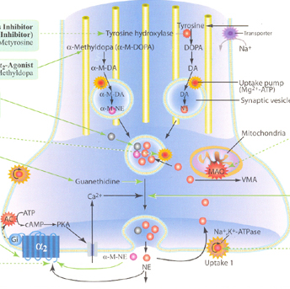
III Neurotransmisión
autonómica
Terminal
ADRENÉRGICO
Captación
NE
Neurotransmisor
Tomado: H. Shen Drugs affecting adrenergic transmission. Memocharts
Ximena Páez Medicina ULA 2015

Slide 78
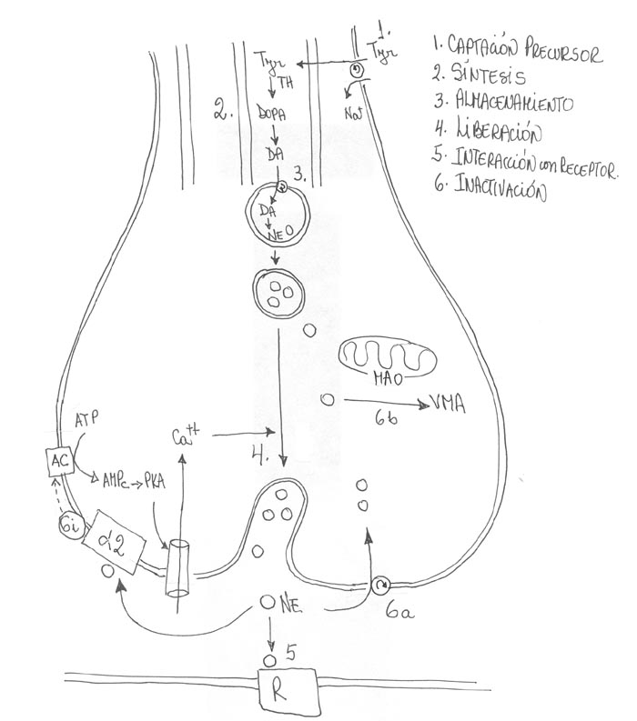
Neurotransmisor
1. Captación precursor
2. Síntesis NE
3. Almacenamiento
4. Liberación
5. Interacción NT-receptor
6. Inactivación
a. Captura
b. Degradación enzimática
NE
****
(-)
NE
Ciclo metabólico NE
Sitios de manipulación
farmacológica
NE
Ximena Páez Medicina ULA 2015

Slide 79
III Neurotransmisión
autonómica
***
Biosíntesis NE-E
Tirosina
citoplasma
Tirosinhidroxilasa
(enzima de tasa limitante)
L-DOPA
citoplasma
L-DOPA descarboxilasa
Dopamina
vesícula sináptica
DA β hidroxilasa
NE
c. cromafines
médula adrenal
Fenil-N-metiltransferasa
(PNMT)
E
Ximena Páez Medicina ULA 2015

Slide 80
III Neurotransmisión
autonómica
Inactivación de NE-E
**
Recaptura en el terminal
lo más importante
Degradación enzimática
MAO:
intraneuronal regula cantidad de
NE en vesículas
COMT:
en hígado inactiva CA circulantes
Ximena Páez Medicina ULA 2015

Slide 81
**
III Neurotransmisión
autonómica
Degradación Enzimática
PERIFERIA sangre
E
COMT
METANEFRINA*
MAO
Ácido vanililmandélico
VMA
NE
COMT
NORMETANEFRINA*
MAO
TERMINAL
SIMPÁTICA
MAO
COMT
VMA
NE
productos intermedios
MHPG
COMT
*Aumentadas en sangre y orina en Feocromocitomas
Ximena Páez Medicina ULA 2015

Slide 82
III Neurotransmisión
autonómica
Receptores
R. ADRENÉRGICOS
(metabotrópicos)
ALFA y BETA
Ximena Páez Medicina ULA 2015

Slide 83
***
Receptores adrenérgicos ubicación
Médula
adrenal
F. PREgangl.
E
simpática
Células efectoras
R. Nicotínicos
simpática
N. simpática POSgangl.
Corazón, M. liso,
Glándulas y N.
entéricas
NE
R. Muscarínicos
Ganglio
autonómico
R. adrenérgicos
Ximena Páez Medicina ULA 2015

Slide 84
Transmisión
Simpática
III Neurotransmisión
autonómica
****
Receptores Adrenérgicos
α excitadores
contracción m. liso
vasoconstricción
contracción esfínteres
Excepción:
Inhibidores en TGI
β inhibidores
relajación m. liso
relajación bronquios
relajación m. liso intestinal
relajación vesícula, útero, vejiga
relajación vasos coronarios,
pulmonares y de m. esquelético
Excepción:
Excitadores en Corazón
Ximena Páez Medicina ULA 2015

Slide 85
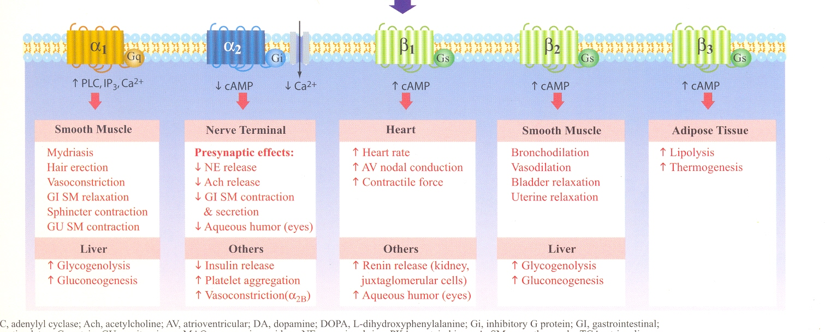
III Neurotransmisión
autonómica
Receptores
ADRENÉRGICOS
****
Alfa
Beta
α1
Activan PLC abundantes,
amplia distribución
α2
Inhiben AC inhibidores
moderada
distribución
Todos activan AC
β1 igual
afinidad
E - NE
β2 abundantes
inhibidores
> afinidad E
β3
>afinidad NE
Tejido
adiposo
Vasos
Esfínteres
Ojo
Terminal
nervioso
M. liso GI, GU
Corazón
C. yuxtagl.
del riñón
Bronquios, hígado
vejiga, vesícula, útero, vasos coronarios, vasos pulmonares, vasos m. esquelético
Tomado: H. Shen Drugs affecting adrenergic transmission. Memocharts
Ximena Páez Medicina ULA 2015

Slide 86
III Neurotransmisión
autonómica
Receptores
Adrenérgicos
***
R. α más sensibles a NE
α1 los más abundantes
α2 en terminales simpáticos
inhiben liberación NE
R. β más sensibles a E
β2 los más abundantes
Ximena Páez Medicina ULA 2015

Slide 87
III Neurotransmisión
autonómica
***
Acción diferencial de NE y E
E mayor afinidad por receptores β2,
acción sobre corazón, β1 y β2
acción relajante sobre m. liso β2
(vascular, bronquial, GI, GU)
E actúa en vasos sobre α1 y β2,
débil vasoconstricción
NE mayor afinidad por receptores α1,
fuerte vasoconstricción
NE neuronal limitada afinidad por β2
Ximena Páez Medicina ULA 2015

Slide 88
III Neurotransmisión
autonómica
***
Acción diferencial de NE y E
sobre receptores
α1 contrae arteriolas (+)
NE
α2 enlentece digestión (-)
β1 estimula corazón (+)
E
β2 dilata bronquios (-)
Ximena Páez Medicina ULA 2015

Slide 89
***
Mec. Señalización Intracelular
β1
Activa adenililciclasa (AC)
Aumenta AMPc
Taquicardia
Liberación renina
β2
Activa adenililciclasa (AC)
Aumenta AMPc
Broncodilatación
Relajación vesícula, útero, vejiga
Vasodilatación coronaria, pulmonar, vasos m. esquelético
β3
Activa adenililciclasa (AC)
Aumenta AMPc
Lipolisis
α1
Activa fosfolipasa C (PLC)
Aumenta Ca⁺⁺i
Vasoconstricción
Constricción esfínteres
Saliva espesa
α2
Inhibe adenililciclasa (AC)
Disminuye AMPc
Inhibe liberación NT
Inhibe motilidad y secreción TGI
Inhibe secreción pancreática
Ximena Páez Medicina ULA 2015

Slide 90
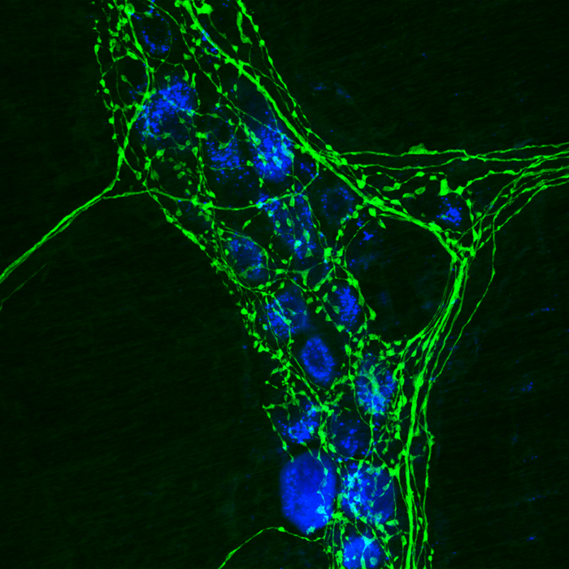
Transmisión
adrenérgica
Varicosidades de
terminales autonómicos
simpáticos en
pared intestinal
Axones simpáticos
(Tirosinhidroxilasa= verde)
Plexo mientérico ratón
http://commons.wikimedia.org/wiki/File:Immunohistochemistry.png
Ximena Páez Medicina ULA 2015

Slide 91
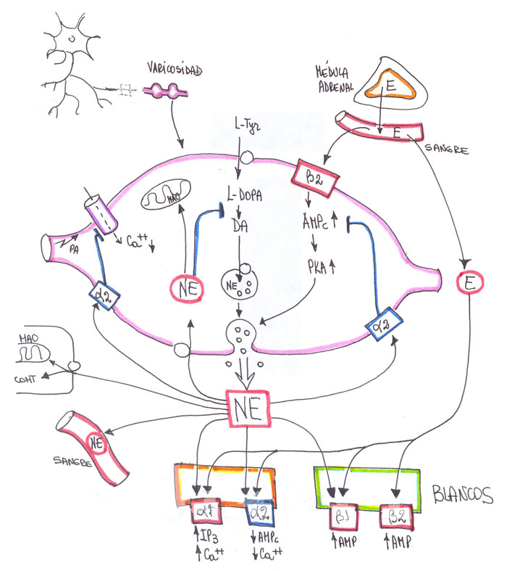
Transmisión
adrenérgica
Varicosidades
Médula
adrenal
***
sangre
BLANCOS
α1
α2
β1
β2
Ximena Páez Medicina ULA 2014

Slide 92
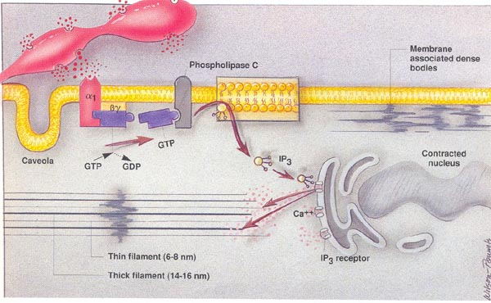
*
**
Receptores
adrenérgicos
Músculo liso
Vascular
R. α₁
NE
Fosfolipasa C
α1
IP3
Ca⁺⁺
Aumenta Ca⁺⁺ intracelular
Aumenta contracción músculo liso
Vasoconstricción
Fenilefrina (+)
Prazosin (-)
Ximena Páez Medicina ULA 2015

Slide 93
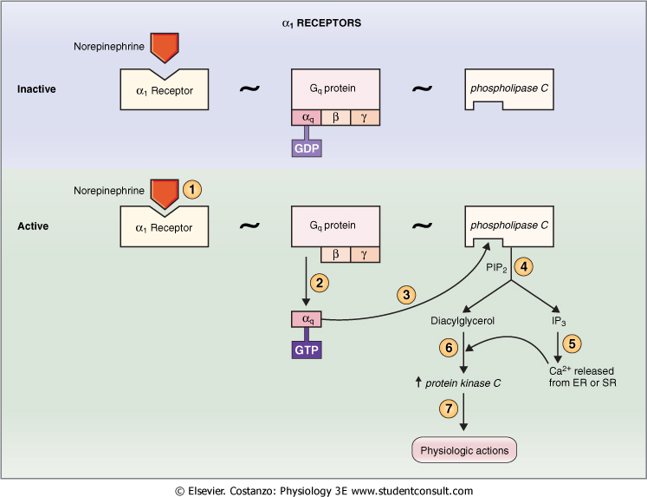
Mecanismos señalización
intracelulares
*
Receptores
ADRENÉRGICOS
Alfa 1
Sistema Fosfolipasa C (PLC)
NE
Proteína G
PLC
Inactivo
Ximena Páez Medicina ULA 2015

Slide 94
*
*
Mecanismos señalización
intracelulares
Receptores
ADRENÉRGICOS
Alfa 1
Sistema PLC
NE
Proteína G
PLC
Activo
DG
IP3
Ca⁺⁺
Acciones
Ximena Páez Medicina ULA 2015

Slide 95
Transmisión
Simpática
Músculo liso
Vasos
NE
****
Rα1 – PGg - PLC
IP3
Ca⁺⁺ i
Contracción músculo liso vasos
VASOCONSTRICCIÓN
Ximena Páez Medicina ULA 2015

Slide 96
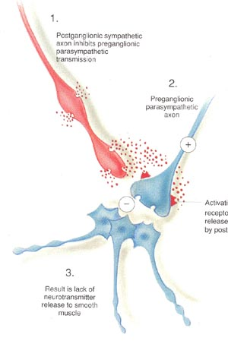
Transmisión
Simpática
****
R. α2
NE
N. Parasimpática
PREganglionar
N. Simpática
POSganglionar
Terminales
presinápticos
R. adrenérgicos α2
Inhibe Parasimp.
Pregangl.
Vejiga y TGI
Disminución
entrada Ca⁺⁺
Inhiben
liberación
ACh
N. Parasimpáticas
POSganglionares
Disminuye la
transmisión
parasimpática
Ximena Páez Medicina ULA 2015

Slide 97
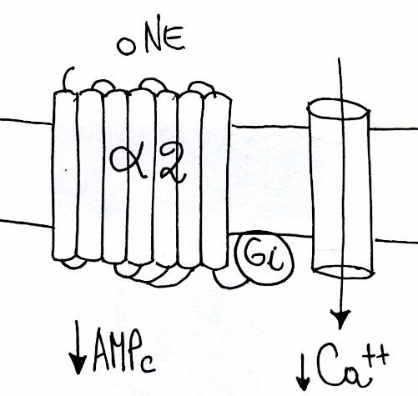
**
Transmisión
Simpática
R. α2
Proteína Gi, Go
Inhibición AC
Disminución AMPc
Disminución
entrada Ca⁺⁺
Disminución Ca⁺⁺
Hiperpolarización
Disminución contracción
m. liso GI
Disminución sec. GI, Disminución sec. insulina
Inhibición liberación NT: NE, ACh
α2
Ximena Páez Medicina ULA 2015

Slide 98
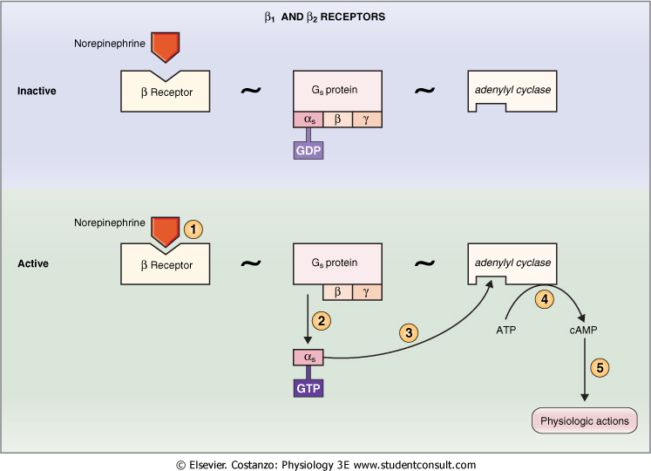
Transmisión
Simpática
Mecanismos señalización
intracelulares
**
Receptores
ADRENÉRGICOS
Beta
Sistema Adenililciclasa (AC)
NE
Proteína G_{s}
AC
Inactivo
Ximena Páez Medicina ULA 2014

Slide 99
Transmisión
Simpática
Mecanismos señalización
intracelulares
**
Receptores
ADRENÉRGICOS
Beta
Sistema AC
NE
Proteína G_{s}
AC
Activo
AMPc
Acciones
Ximena Páez Medicina ULA 2015

Slide 100
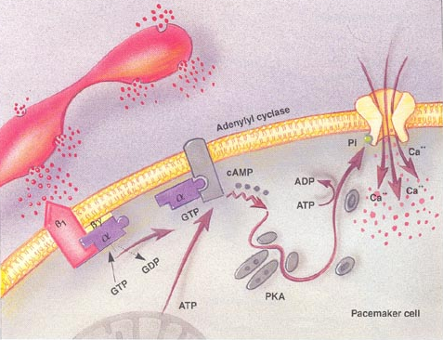
***
Corazón
C.Marcapasos
Receptores
adrenérgicos
R. β1
Adenilciclasa
Activada
Apertura
canal
de Ca⁺⁺
NE
Ca⁺⁺
Ca⁺⁺
β1
Fosforilación canales Ca⁺⁺
Aumenta entrada Ca⁺⁺
Despolarización
Aumenta tasa disparos PA
Aumenta FC
Isoproterenol (+)
Atenolol (-)
Ximena Páez Medicina ULA 2015

Slide 101
Transmisión
Simpática
Corazón
C. Marcapasos
NE
****
Rβ1 – PGs - AC
AMPc
PKA
Fosforilación canales Ca⁺⁺ tipo L
Ca⁺⁺ i
Despolarización
Frecuencia disparo PA
Frecuencia Cardiaca
TAQUICARDIA
Ximena Páez Medicina ULA 2015

Slide 102
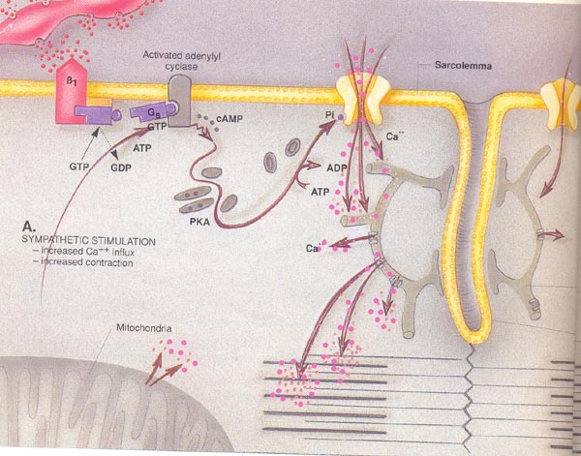
Receptores
adrenérgicos
***
Corazón
Músculo
NE
Canal Ca⁺⁺
Adenilciclasa
Activada
β1
R. β1
Ca⁺⁺
Fosforilación canales Ca⁺⁺
Aumenta Ca⁺⁺ intracelular
Aumenta fuerza
de contracción
Ximena Páez Medicina ULA 2015

Slide 103
Transmisión
Simpática
Corazón
Músculo
NE
Rβ1 – PGs - AC
****
AMPc
PKA
Fosforilación canales Ca⁺⁺ tipo L
Ca⁺⁺ i
Interacción actina miosina
CONTRACCIÓN
Ximena Páez Medicina ULA 2014

Slide 104
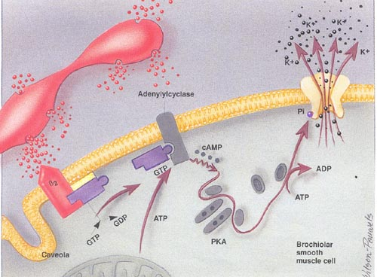
***
Receptores
adrenérgicos
Bronquios
Músculo liso
K⁺
K⁺
R. β2
K⁺
K⁺
Apertura
canal K⁺
Adenilciclasa
Activada
NE
β2
Fosforilación canales K⁺
Hiperpolarización
por salida K⁺
Disminución entrada Ca⁺⁺
Relajación mus liso
Isoproterenol (+)
Salbutamol (+)
Propanolol (-)
Ximena Páez Medicina ULA 2015

Slide 105
Transmisión
Simpática
Bronquios
Músculo liso
NE
Rβ2 – PGs - AC
****
AMPc
PKA
Fosforilación canales K⁺
Hiperpolarización
Entrada Ca⁺⁺
Ca⁺⁺ i
BRONCODILATACIÓN
Ximena Páez Medicina ULA 2015

Slide 106
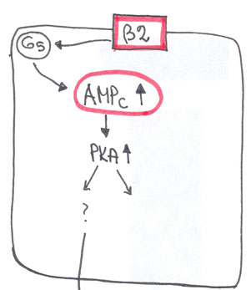
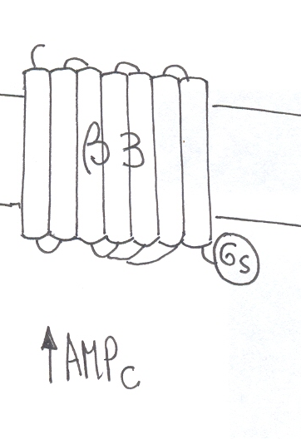
Receptores
adrenérgicos
III Neurotransmisión
autonómica
R. β3
β3
Adipocito
Proteína Gs
Activación AC
Aumento AMPc
Activación PKA
Activación lipasa
Aumento ácidos grasos
NE
Lipasa
TG
Ac. grasos
β3
Lipolisis
Termogénesis
Ximena Páez Medicina ULA 2015

Slide 107
Transmisión
Simpática
Mec. Señalización Intracelular
****
α1 Gq: Músculo liso, vasos, hígado
activación PLC, aumento Ca⁺⁺ i,
aumento contracción m. liso, hiperglicemia, sec. saliva
α2 Gi: Terminales nerviosos, páncreas, m. liso GI
disminuye activación AC, disminuye AMPc
disminuye Ca⁺⁺ i, disminuye liberación NT,
disminuye contracción y secreción insulina
Sistema PLC
Sistema AC
β1 Gs: Corazón
activación AC, aumento AMPc,
apertura canales Ca⁺⁺, aumenta FC
y contracción
β2 Gs: Bronquios
activación AC, aumenta AMPc,
apertura canales K⁺, relajación muscular
β3 Gs: Tejido adiposo
activación AC, aumenta AMPc, lipolisis
Sistema AC
Ximena Páez Medicina ULA 2015

Slide 108
R. Adrenérgicos
Acciones
III Neurotransmisión
autonómica
****
R. α
R. β
Músculo liso
Vasoconstricción
Midriasis
Erección pelo
Contracción
esfínteres, uréter
Glándulas
Salivación espesa
Disminución secreción
bronquial, pancreática
Terminal
Disminuye
liberación NT
Corazón
Aumenta
FC
Conducción AV
Contractilidad
Músculo liso
Broncodilatación
Vasodilatación
Relajación
vejiga, útero,
vesícula
Adipocitos
Lipolisis
M. liso GI
Glándulas GI
Disminución
Contracción
Disminución
Secreción insulina
Riñón
Aumenta
liberación
renina
Hígado
Glucogenolisis
Hígado
Gluconeogénesis
Tomado: H. Shen Drugs affecting adrenergic transmission. Memocharts
Ximena Páez Medicina ULA 2015

Slide 109
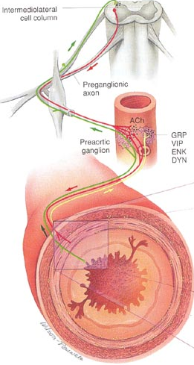
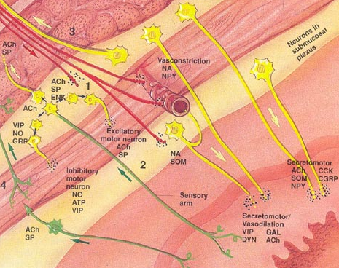
R. Adrenérgicos
Acciones en TGI
III Neurotransmisión
autonómica
Asta
Interme-
diolat
Inhibición actividad GI
Disminución contracción
Contracción esfínteres
Disminución secreciones
Vasoconstricción
F. PREgang.
simpáticas
F. POSgang.
simpáticas
Ganglio
preaórtico
Ximena Páez Medicina ULA 2015

Slide 110
****
Transmisión Simpática
NT | Receptor | Efectores | 2do mensajero |  | Efecto
NE | α1 | Mus liso vascular | Gq/IP3 | Aumento Ca⁺⁺ Contracción muscular
NE | α2 | Terminales presinápticos, glándulas | DisminuciónAMPc/Gi | Disminución Ca⁺⁺, Inhib. liberación NT Inhib. secreción
NE | β1 | Cardiomiocitos | Aumento AMPc/Gs | Aumento Ca⁺⁺ y fuerza contracción
NE | β1 | Marcapasos cardiacos | Aumento AMPc/Gs | Aumento gCa⁺⁺ Despolarización más rápida Aumento frec PA
NE | β2 | Mus liso vascular coronario y pulmonar Bronquios | Aumento AMPc/Gs | Aumento gK⁺, Hiperpolarización, Disminución transmisión PA, Relajación muscular
Ximena Páez Medicina ULA 2015

Slide 111
III Neurotransmisión
autonómica
Transmisión
Simpática
***
Receptores, mecanismos señales, NT
Metabotrópicos | α1 α2 β1 β2 | PLC: Aumento IP3, DAG AC: Disminución AMPc; aumento gK⁺ y disminución gCa⁺⁺ AC: Aumento AMPc Aumento AMPc (E>>NE) | E NE
Ximena Páez Medicina ULA 2015

Slide 112
Sigue…
Introducción
II Anatomía funcional SNA
III Neurotransmisión autonómica
IV Acciones autonómicas
en órganos y tejidos
V Farmacotoxicología autonómica
VI Clínica autonómica
Ximena Páez Medicina ULA 2015

